Slide 1

Maturitní práce
Tvorba pokladního systému v Pythonu
Školní rok: 2025/2026
Obor: Informační technologie
Třída: 4.I
Vypracoval: Mucha Antonín

Slide 2
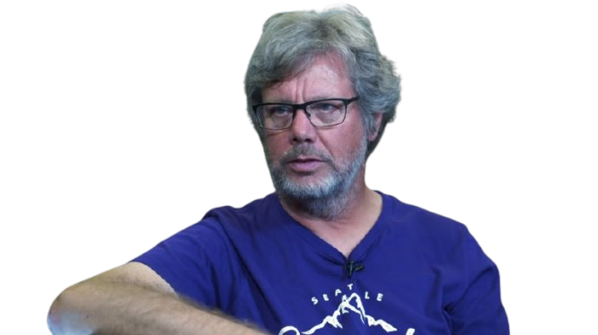
Python
Vysokoúrovňový a interpretovaný programovací jazyk
Zaměřený na jednoduchost a čitelnost kódu
Vhodný pro začátečníky i pokročilé programátory
Používá se pro vývoj aplikací, automatizaci i práci s daty
Guido van Rossum
Autor program. jazyku Pythonu
Python.org

Slide 3

Úvod
Pokladní systém:
  Běžně se používá v obchodech a službách
  Základní matematické operace
  Výběr z produktů
Aplikace:
  Ukázka práce s GUI, databázi a objektovým návrhem

Slide 4
Návrh a cíl práce

Slide 5
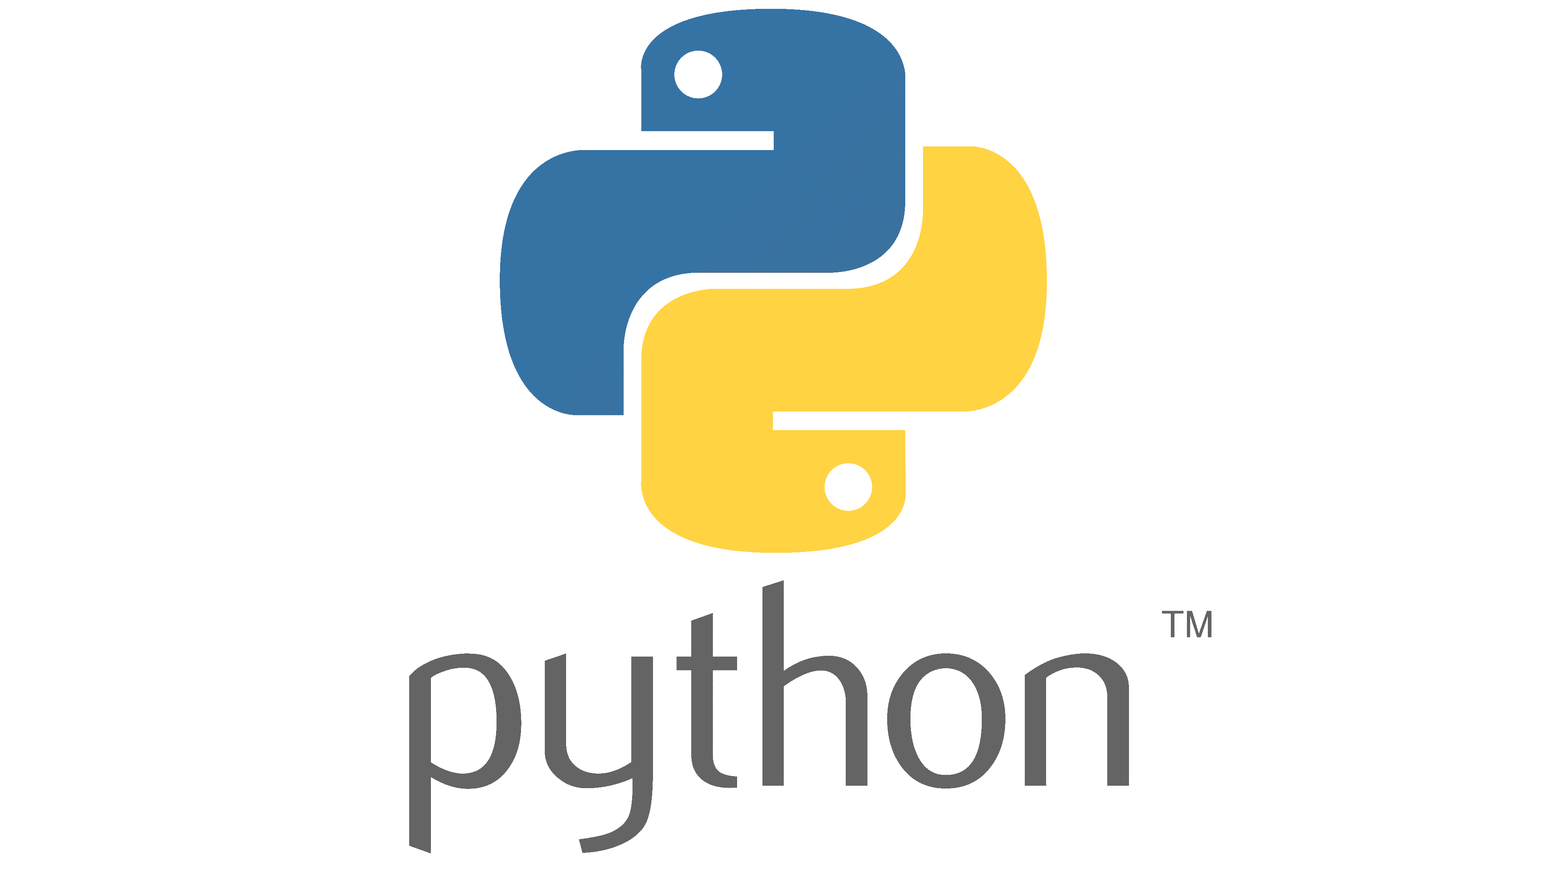
Cíl práce
Návrh:
  Navrhnutí a vytvoření desktopové aplikace pokladního systému
Jazyk:
  Celá aplikace programovaná v programovacím jazyce Python
Implementace:
  Vytvořit grafické uživatelské rozhraní, implementovat databázovou vrstvu

Slide 6

Návrh aplikace
Rozdělení
  Aplikace je rozdělená do více souborů:
    To umožňuje snadnější troubleshooting a změny v kódu
Oddělení
  Oddělení logiky, databází a grafického rozhraní
Základní třídy
  Třídy jako produkt, košík, databázová vrstva
Přehlednost
  Tento přístup zlepšuje přehlednost a „bezpečnost“ aplikace

Slide 7
Použité technologie

Slide 8

Použité technologie / knihovny
Proč tyto technologie používáme?
Každá řeší jinou část aplikace
Umožňují vytvářet plně funkční programy v Pythonu
Zjednodušují práci s uživatelským rozhraním (GUI) a daty
Pomáhají udržet kód přehledný a dobře strukturovaný
Společně tvoří základ moderních Python aplikací

Slide 9
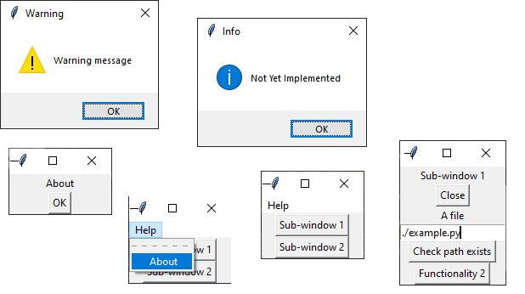
Knihovna Tkinter
Standardní knihovna Pythonu pro tvorbu grafického uživatelského rozhraní (známé jako GUI):
  Umožňuje vytvářet okna, tlačítka, textová pole, tabulky apod.
  Není nutná instalace další knihovny – je součástí Pythonu

Slide 10

Databáze SQLite
SQLite je relační databáze, která je uložená v jednom souboru:
  Nevyžaduje samostatný databázový server
  Vhodná pro tento typ projektu
  Podporuje SQL dotazy
Role v projektu
  Ukládá produkty, ceny, účtenky a historii produktů, aby bylo možné dlouhodobě ukládat a znovu načítat

Slide 11

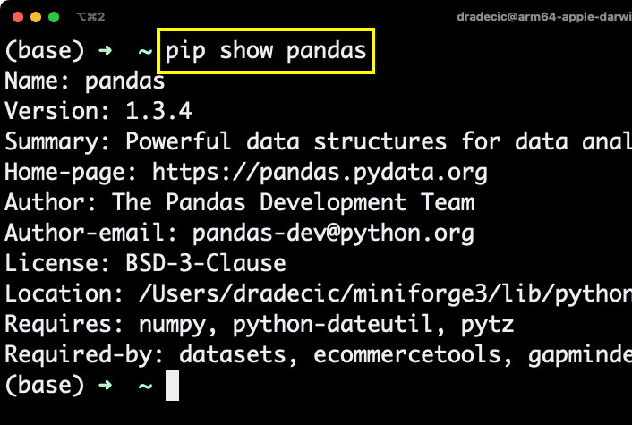
Knihona reportLab
Slouží ke generování .pdf souborů
  V mém případě použito pro tvorbu účtenek pokladního systému
Jedná se o externí knihovnu
  Nutné nainstalovat do Pythonu pomocí terminálu ve VS Code

Slide 12
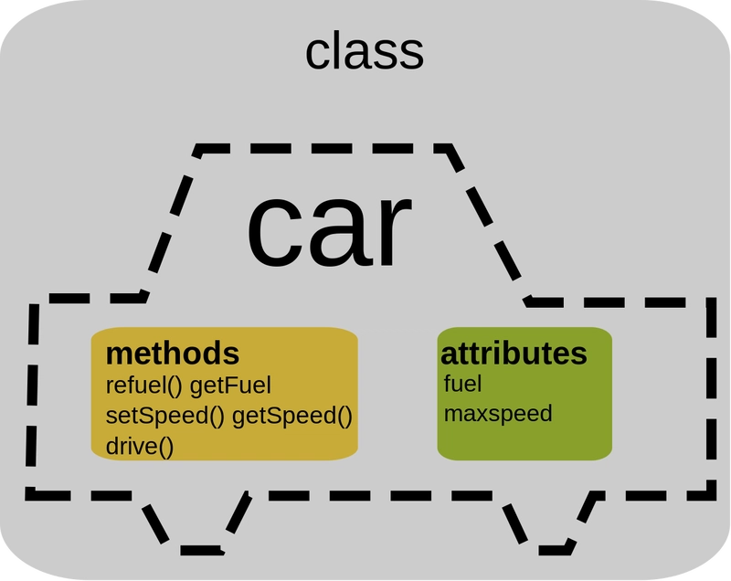
Objektově orientované programování (OOP)
OOP je programovací způsob založený na práci s objekty a třídami.
  Zlepšuje přehlednost a strukturu kódu
  Umožňuje znovu-použitelnost kódu
  Usnadňuje údržbu a rozšiřování aplikace
Role v projektu:
  Aplikace je rozdělena do tříd (např. produkt, košík, databáze, účtenka), což dělá pokladní systém přehlednější, logicky strukturovaný a snadno rozšiřitelný.

Slide 13
Funkcionalita

Slide 14

Funkcionalita aplikace
Načítání produktu z databáze
  Např. mléko, chleba, jogurt, apod.
Přidávání produktů do košíku
  Možnost přidání a započítání do finální ceny
Ukládání nákupu do databáze
  Možnost vytištění .pdf souboru sloužící jako účtenka
Výpočet celkové ceny a GUI
  Zkrášlení aplikace a základní funkce

Slide 15
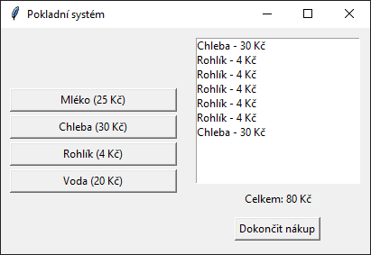
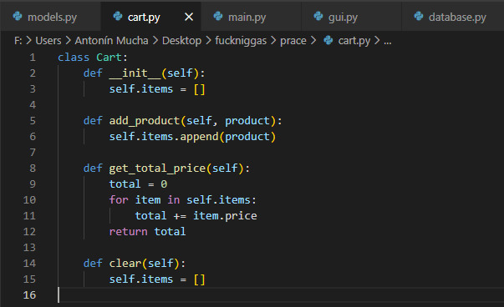
Ukázka aplikace
Ukázka pokladního systému
(Stará verze)
V košíku jsou vloženy produkty s výslednou cenou
Ukázka kódu ze souboru cart.py
Ukládání produktů, celková cena, vyprázdnění košíku

Slide 16
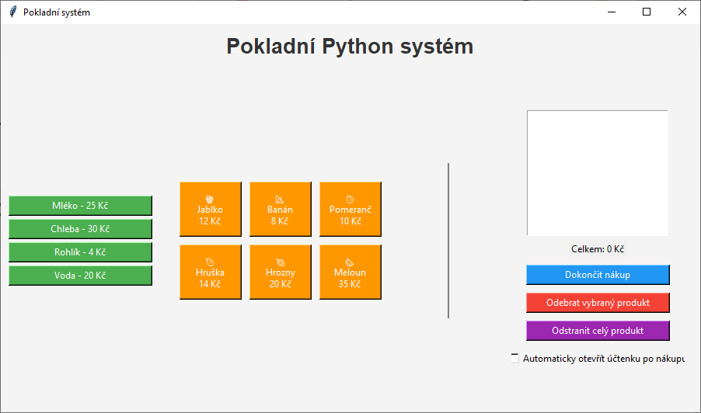
Finální aplikace

Slide 17
Finální aplikace
Umí přidávat a odebírat produkty do košíku
Zvládne odebírat po skupinách nebo po jednom kusu
Zobrazí finální cenu za produkty
Umí vytisknout účtenku do .pdf souboru
Uživatelský checkbox pro automatické otevírání účtenky po nákupu
Estetické prvky GUI komplimentující vzhled aplikace
Uživatelsky přívětivý design - usnadňuje ovládání
Aplikace se zeptá uživatele před dokončením nákupu

Slide 18
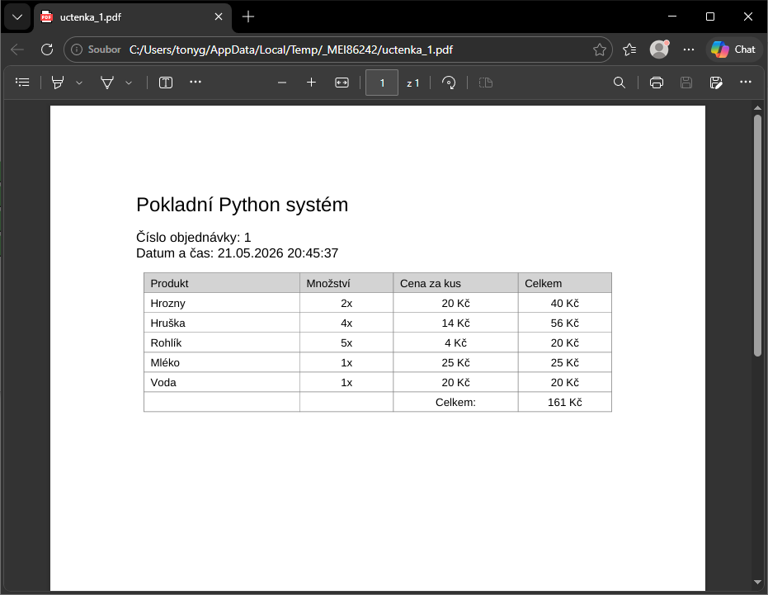
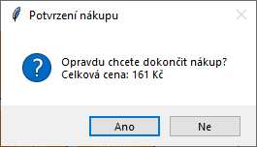
Účtenka

Slide 19

Závěr
Práce
Práce propojuje teorii a její praxi
Projekt
Projekt rozvijí možnosti Pythonu, GUI a databází
Dokončení
Práci je možno na dále rozšiřovat

Slide 20
Děkuji vedoucímu práce
Za dohled, zpětnou vazbu a trpělivost

Slide 21
Děkuji za pozornost

